Slide 1
Fjord kommune 2023
Stab for strategi og styring, våren 2023

Slide 2










Innhald/tema:
Demografi
Folketal, folketalsvekst, befolkningssamansetning, innvandring og folketalsframskrivingar
Næringsstruktur og sysselsetting
Sysselsetting, næringsstruktur, arbeidsplassdekning, pendling, sektorfordelt sysselsetting
Vidaregåande utdanning
Elev- og gjennomføringsstatistikk
Arbeidsmarknad og levekårsindikatorar
Bruttoinntekt, utdanningsnivå, andel utanfor utdanning, arbeid og arbeidsmarknadstiltak
Bustadar, hushald og arealbruk
Bustadbygging, hushaldningar, samla arealbruk og arealressursar
Utvalde resultat frå folkehelseundersøkinga i 2021

Slide 3
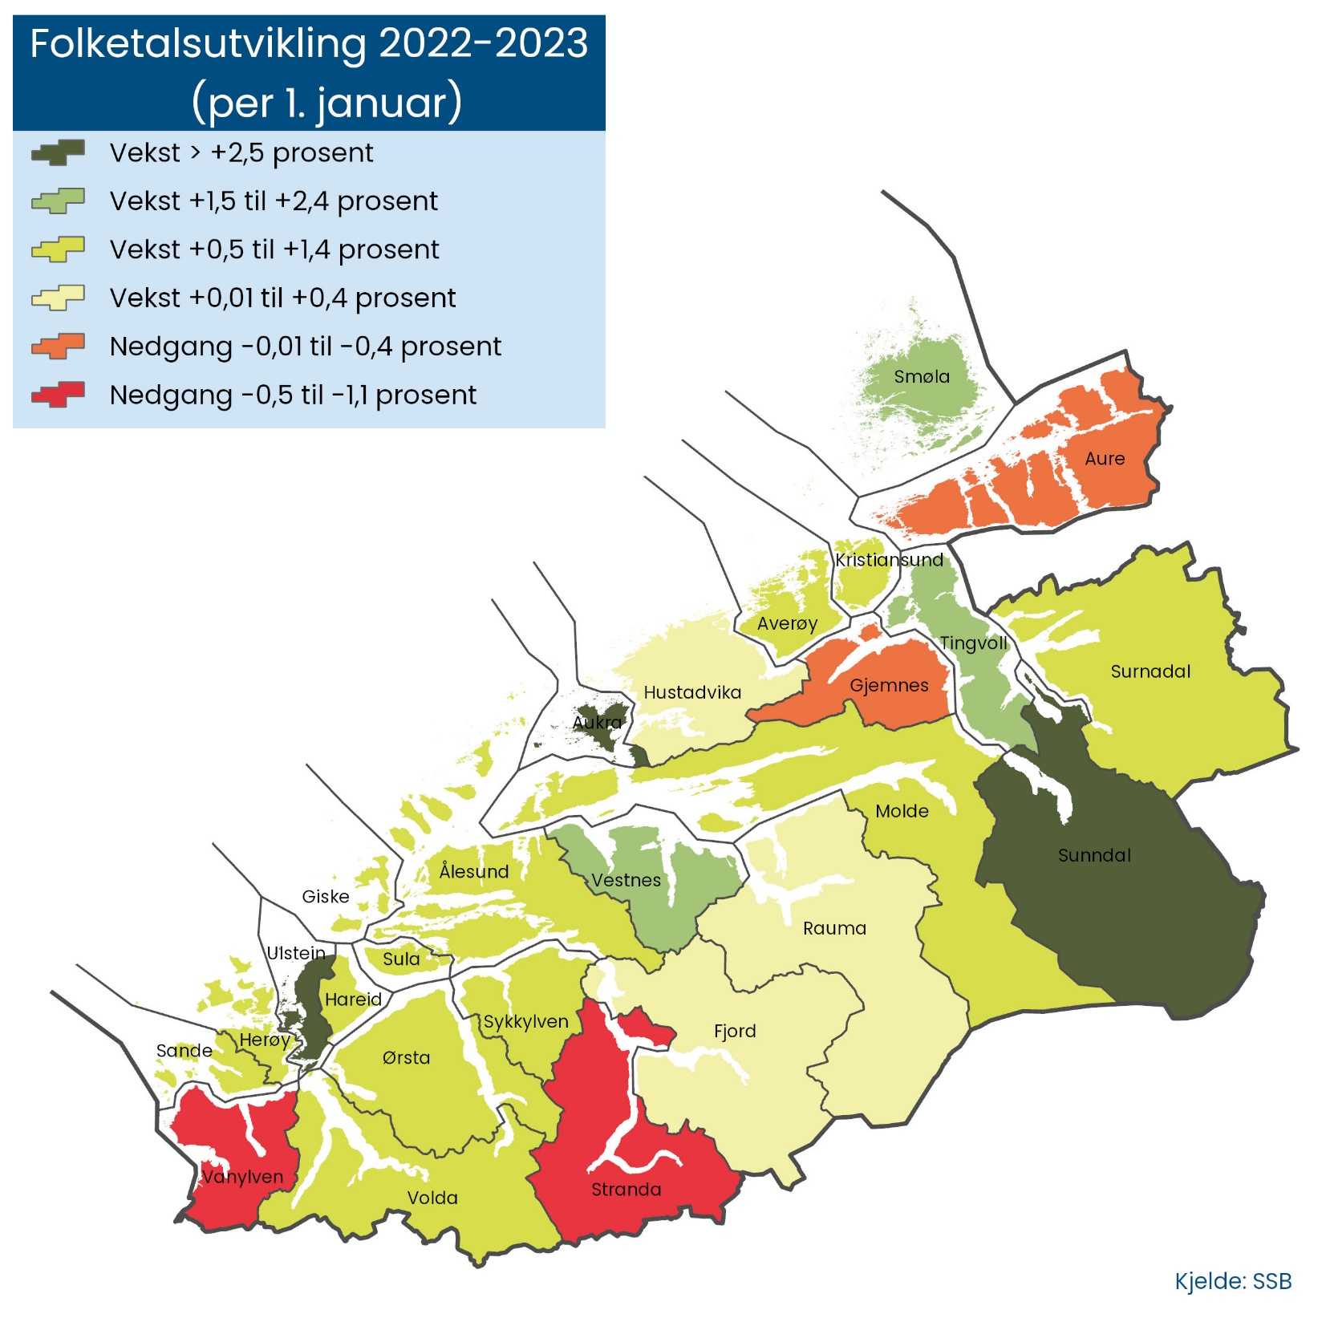
Demografi
Fjord

Slide 4
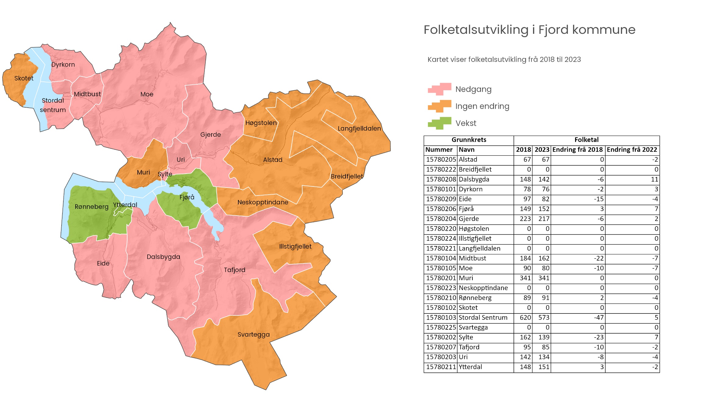
Folketalsutvikling per grunnkrets 2018 til 2023
Demografi
Fjord
Kjelde: SSB

Slide 5
Innbyggarar etter alder pr grunnkrins
Demografi
Innbyggarar 2021 | 0-5 år | 6-15 år | 16-19 år | 20-24 år | 25-29 år | 30-49 år | 50-59 år | 60-66 år | 67-69 år | 70-79 år | 80 år eller eldre
Dyrkorn | 0 | 7 | 3 | 3 | 6 | 18 | 16 | 9 | 0 | 4 | 3
Skotet | 0 | 0 | 0 | 0 | 0 | 0 | 0 | 0 | 0 | 0 | 0
Stordal Sentrum | 22 | 79 | 42 | 35 | 17 | 118 | 81 | 66 | 19 | 60 | 48
Midtbust | 3 | 19 | 12 | 15 | 7 | 34 | 33 | 17 | 4 | 13 | 10
Moe | 3 | 7 | 4 | 6 | 3 | 16 | 16 | 11 | 0 | 13 | 8
Muri | 9 | 33 | 22 | 23 | 19 | 56 | 48 | 34 | 13 | 44 | 28
Sylte | 9 | 7 | 3 | 6 | 8 | 34 | 20 | 11 | 8 | 11 | 24
Uri | 3 | 13 | 11 | 7 | 6 | 26 | 23 | 11 | 8 | 16 | 10
Gjerde | 10 | 52 | 12 | 13 | 9 | 56 | 19 | 18 | 3 | 17 | 7
Alstad | 7 | 10 | 3 | 0 | 3 | 20 | 3 | 9 | 3 | 9 | 3
Fjørå | 9 | 16 | 0 | 8 | 8 | 24 | 19 | 9 | 13 | 30 | 8
Tafjord | 3 | 9 | 3 | 3 | 3 | 18 | 10 | 24 | 7 | 8 | 3
Dalsbygda | 7 | 14 | 7 | 10 | 7 | 25 | 20 | 15 | 3 | 12 | 11
Eide | 3 | 15 | 3 | 10 | 3 | 19 | 12 | 3 | 6 | 13 | 7
Rønneberg | 0 | 9 | 6 | 11 | 0 | 12 | 12 | 13 | 3 | 12 | 12
Ytterdal | 10 | 16 | 7 | 11 | 6 | 28 | 26 | 15 | 4 | 11 | 17
Høgstolen | 0 | 0 | 0 | 0 | 0 | 0 | 0 | 0 | 0 | 0 | 0
Langfjelldalen | 0 | 0 | 0 | 0 | 0 | 0 | 0 | 0 | 0 | 0 | 0
Breidfjellet | 0 | 0 | 0 | 0 | 0 | 0 | 0 | 0 | 0 | 0 | 0
Neskopptindane | 0 | 0 | 0 | 0 | 0 | 0 | 0 | 0 | 0 | 0 | 0
Illstigfjellet | 0 | 0 | 0 | 0 | 0 | 0 | 0 | 0 | 0 | 0 | 0
Svartegga | 0 | 0 | 0 | 0 | 0 | 0 | 0 | 0 | 0 | 0 | 0
Uoppgitt grunnkrets | 0 | 0 | 0 | 0 | 0 | 3 | 0 | 0 | 0 | 0 | 0
Fjord
Kjelde: SSB

Slide 6
Demografi
Fjord
Kjelde: SSB

Slide 7
Demografi
Kjelde: SSB
Fjord
SSB sitt framskrivingsalternativ MMMM (hovudalternativ) ligg til grunn for framskrivingane.

Slide 8
Demografi
Kjelde: SSB
Fjord
SSB sitt framskrivingsalternativ MMMM (hovudalternativ) ligg til grunn for framskrivingane.

Slide 9
Demografi
Fjord
Kjelde: SSB

Slide 10
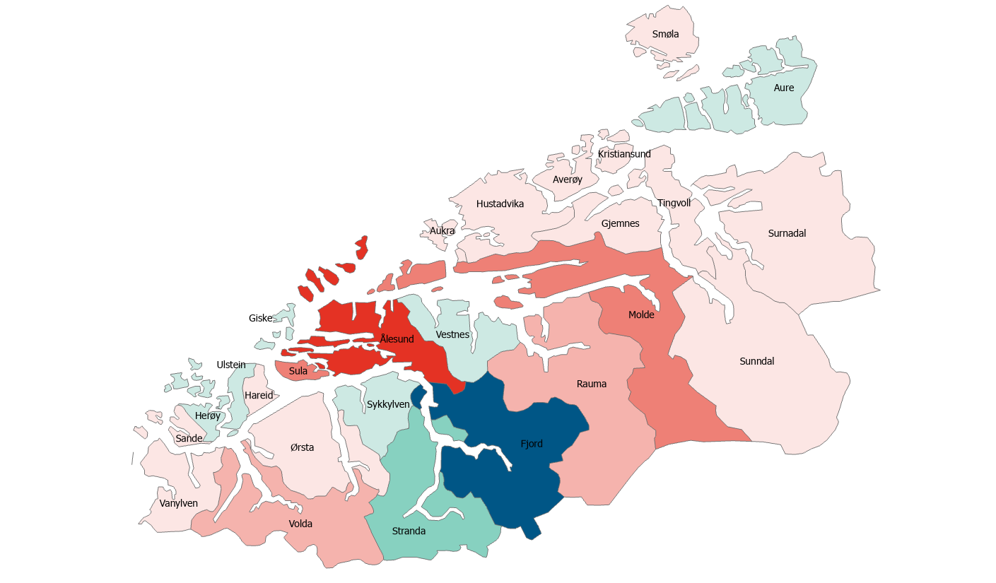
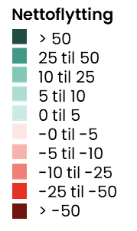
Nettoflytting med andre kommunar, 2018–2022
1578 Fjord kommune
Oslo (-10)
Bergen (:)
Trondheim (-22)
Stavanger (4)
Utlandet (38)
Figuren visar om ein kommune har netto tilflytting- eller fråflytting med andre kommunar i Møre og Romsdal, utvalde storbyar og utlandet. Flyttetal er samla for perioden 2018–2022. Kjelde: SSB/Panda.
Fjord kommune

Slide 11
Demografi
Fjord
Kjelde: SSB

Slide 12
Demografi
Fjord
Kjelde: SSB

Slide 13
Demografi
Kjelde: SSB
Fjord
SSB sitt framskrivingsalternativ MMMM (hovudalternativ) ligg til grunn for framskrivingane.

Slide 14
Demografi
Kjelde: SSB
Fjord
SSB sitt framskrivingsalternativ MMMM (hovudalternativ) ligg til grunn for framskrivingane.

Slide 15
Demografi
Fjord
Kjelde: SSB

Slide 16
Demografi
SSB sitt framskrivingsalternativ MMMM (hovudalternativ) ligg til grunn for framskrivingane.
Fjord
Kjelde: SSB

Slide 17
Demografi
Fjord
Kjelde: SSB

Slide 18
Demografi
Fjord
Kjelde: SSB

Slide 19
Demografi
Fjord
Kjelde: SSB

Slide 20
Demografi
Fjord
Kjelde: SSB

Slide 21
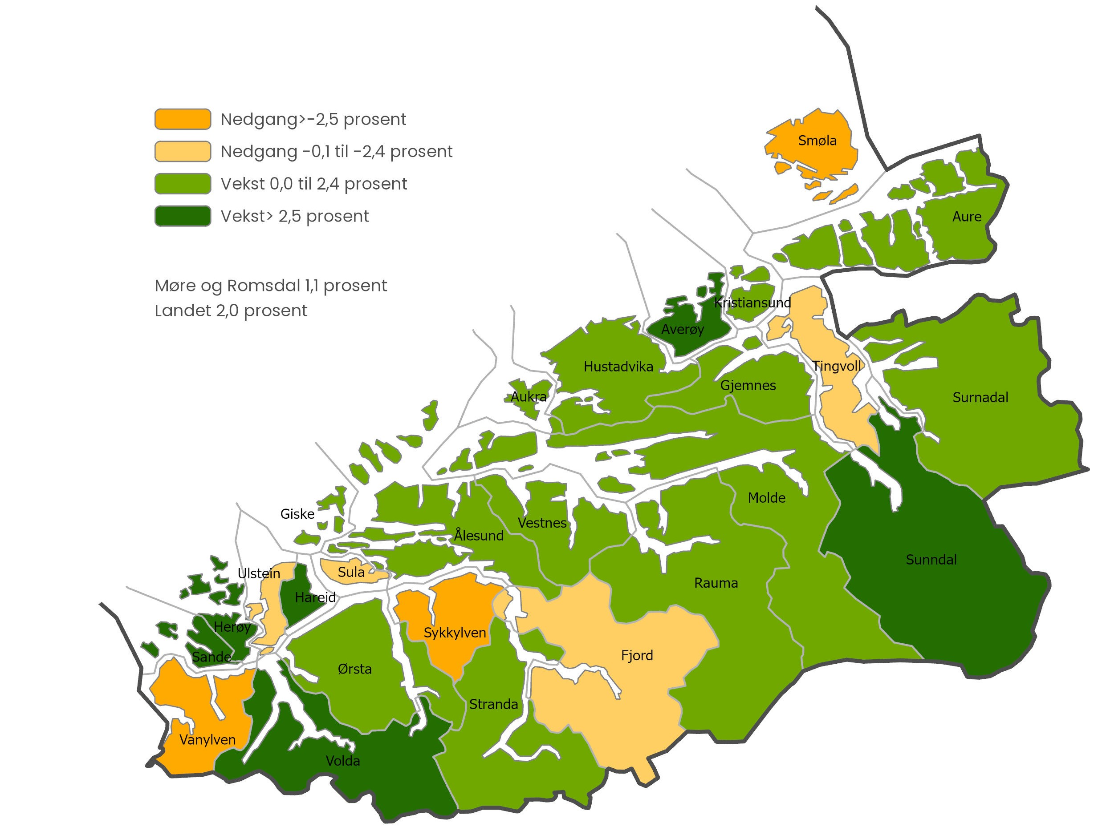
Endring i sysselsettinga, frå 4. kvartal 2021 til 4. kvartal 2022
Næringsstruktur og sysselsetting
Fjord kommune
Kjelde: SSB

Slide 22
Næringsstruktur og sysselsetting
Kjelde: SSB, Panda
Fjord
Det var ei endring i datagrunnlaget for sysselsettingstal frå 2015. Det gjer at tala frå før 2015 ikkje er direkte samanliknbare med tala frå 2015 og seinare.

Slide 23
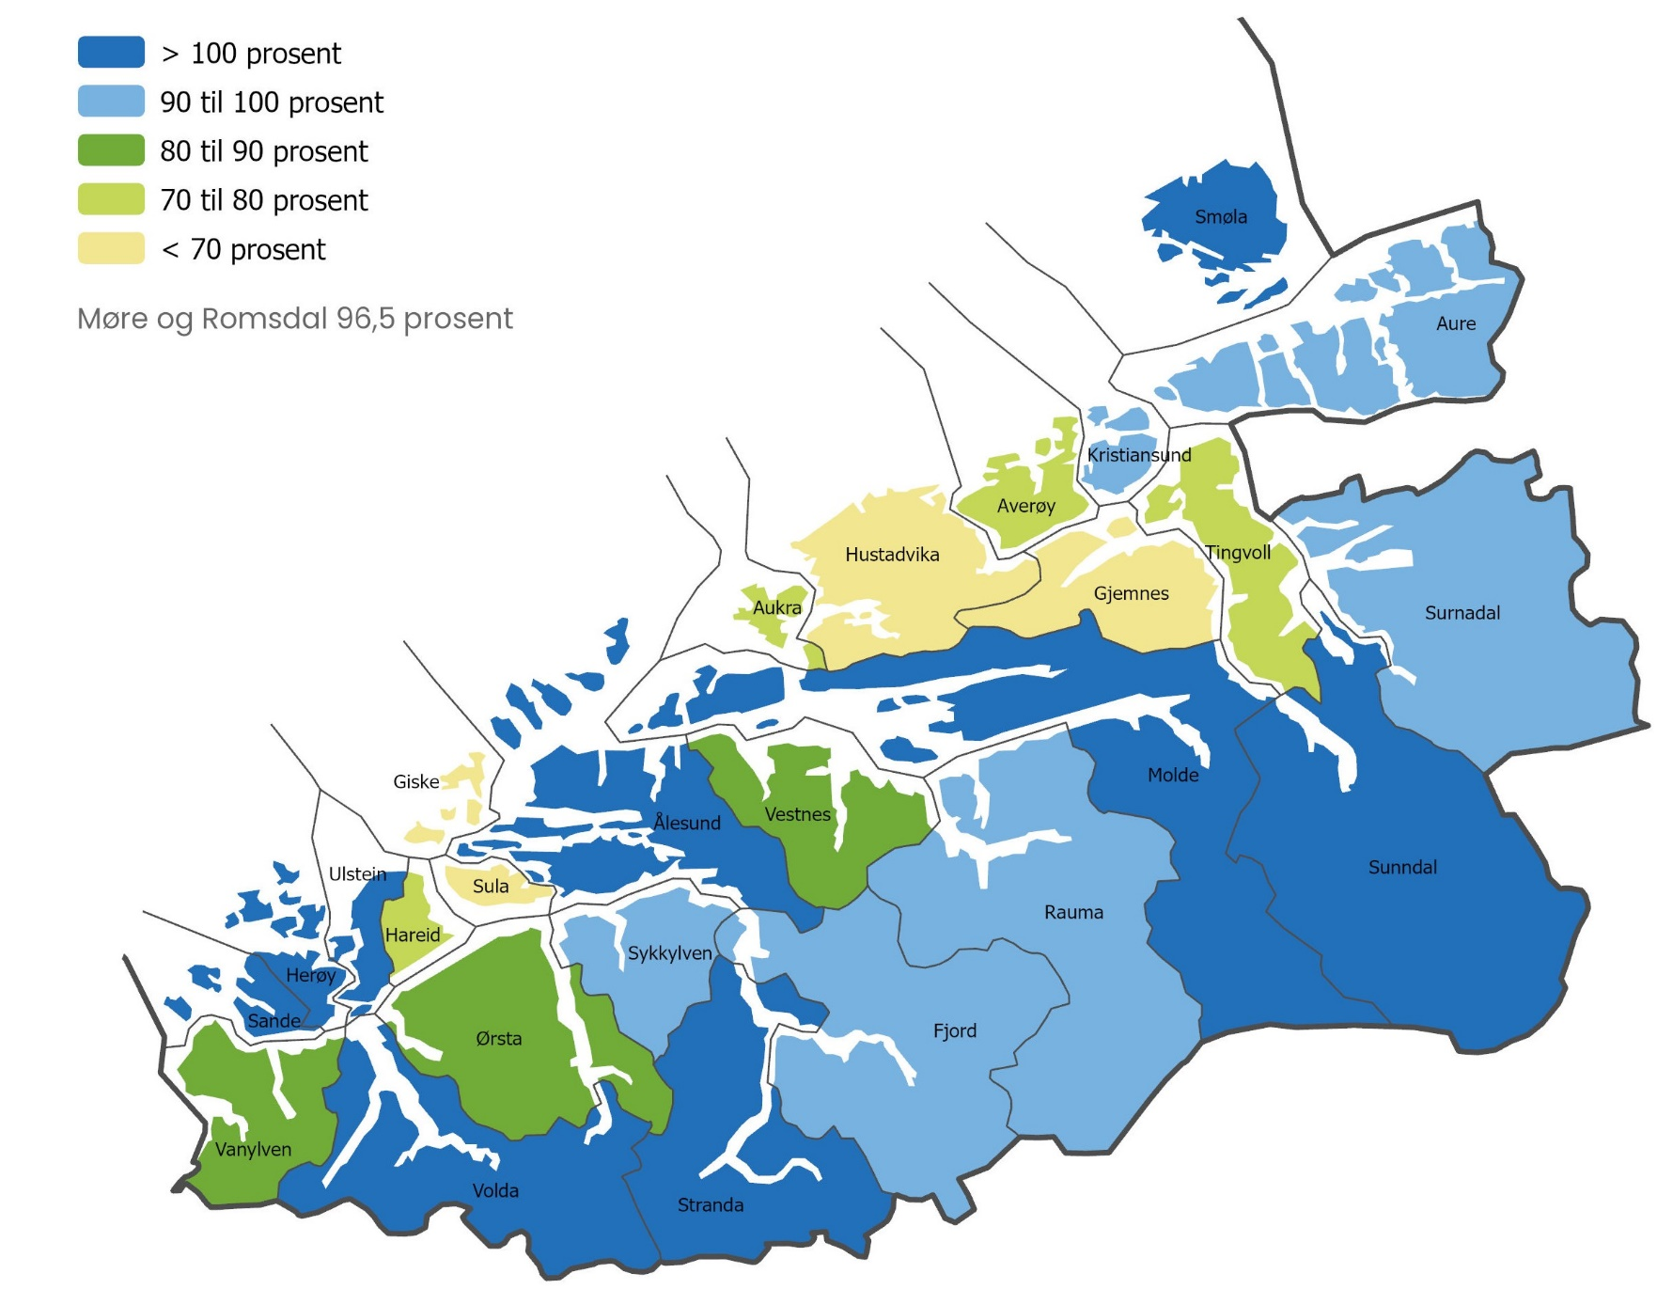
Arbeidsplassdekning, Møre og Romsdal per 4. kvartal 2022
Næringsstruktur og sysselsetting
Fjord kommune
Kjelde: SSB

Slide 24
Næringsstruktur og sysselsetting
Kjelde: SSB
Fjord
Det var ei endring i datagrunnlaget for sysselsettingstal frå 2015. Det gjer at tala frå før 2015 ikkje er direkte samanliknbare med tala frå 2015 og seinare.

Slide 25
Næringsstruktur og sysselsetting
Fjord
Kjelde: SSB

Slide 26
Næringsstruktur og sysselsetting
Fjord
Kjelde: SSB

Slide 27
Næringsstruktur og sysselsetting
Interaksjon mellom kommunane, per 4.kvartal 2022
Bustadkommune | Største utpendlingskommune | Sysselsette busett i bustadkommune | Sysselsette med arbeidsstad i bustadkommune | Sysselsette med arbeidsstad i største utpendlingskommune | Tal busette i kommunen med arbeidsstad i kommunen | Del sysselsette som er busett i kommunen i % av arbeidsplassar i kommunen | Personar som pendlar inn i kommunen | Personar som pendlar ut av kommunen | Relativ del utpendlarar til største utpendlingskommune
Kristiansund | Averøy | 11 703 | 11 455 | 326 | 9 448 | 82,5 | 2 007 | 2 255 | 2,8
Molde | Hustadvika | 16 621 | 19 570 | 545 | 13 691 | 70,0 | 5 879 | 2 930 | 3,3 |  | Utpendling til største utpendlingskommune
Ålesund | Sula | 35 662 | 38 059 | 868 | 29 948 | 78,7 | 8 111 | 5 714 | 2,4
Vanylven | Stad | 1 443 | 1 246 | 62 | 1 043 | 83,7 | 203 | 400 | 4,3
Sande | Herøy | 1 181 | 1 219 | 108 | 779 | 63,9 | 440 | 402 | 9,1 |  |  |  | Over 25 prosent
Herøy | Ulstein | 4 436 | 4 499 | 426 | 3 224 | 71,7 | 1 275 | 1 212 | 9,6 |  |  |  | 15 til 25 prosent
Ulstein | Hareid | 4 339 | 4 613 | 413 | 2 499 | 54,2 | 2 114 | 1 840 | 9,5
Hareid | Ulstein | 2 465 | 1 827 | 617 | 1 116 | 61,1 | 711 | 1 349 | 25,0
Ørsta | Volda | 5 510 | 4 716 | 1 172 | 3 352 | 71,1 | 1 364 | 2 158 | 21,3
Stranda | Sykkylven | 2 436 | 2 512 | 105 | 1 988 | 79,1 | 524 | 448 | 4,3
Sykkylven | Ålesund | 3 952 | 3 719 | 404 | 3 122 | 83,9 | 597 | 830 | 10,2
Sula | Ålesund | 4 969 | 3 159 | 2 324 | 2 038 | 64,5 | 1 121 | 2 931 | 46,8
Giske | Ålesund | 4 518 | 2 787 | 1 908 | 2 099 | 75,3 | 688 | 2 419 | 42,2
Vestnes | Ålesund | 3 482 | 2 946 | 301 | 2 452 | 83,2 | 494 | 1030 | 8,6
Rauma | Molde | 3 574 | 3 321 | 276 | 2 836 | 85,4 | 485 | 738 | 7,7
Aukra | Molde | 1 769 | 1258 | 551 | 903 | 71,8 | 355 | 866 | 31,1
Averøy | Kristiansund | 2 903 | 2 278 | 638 | 1 718 | 75,4 | 560 | 1 185 | 22,0
Gjemnes | Molde | 1 353 | 898 | 358 | 629 | 70,0 | 269 | 724 | 26,5
Tingvoll | Kristiansund | 1 454 | 1 035 | 183 | 867 | 83,8 | 168 | 587 | 12,6
Sunndal | Molde | 3 411 | 3 568 | 95 | 2 927 | 82,0 | 641 | 484 | 2,8
Surnadal | Sunndal | 2 931 | 2 914 | 94 | 2 380 | 81,7 | 534 | 551 | 3,2
Smøla | Kristiansund | 1 094 | 1 106 | 39 | 929 | 84,0 | 177 | 165 | 3,6
Aure | Kristiansund | 1 673 | 1 570 | 104 | 1 267 | 80,7 | 303 | 406 | 6,2
Volda | Ørsta | 5 373 | 5 414 | 854 | 3 275 | 60,5 | 2 139 | 2 098 | 15,9
Fjord | Ålesund | 1 301 | 1 287 | 212 | 913 | 70,9 | 374 | 388 | 16,3
Hustadvika | Molde | 6 946 | 4 805 | 1 974 | 3 821 | 79,5 | 984 | 3 125 | 28,4
Fjord
Kjelde: SSB

Slide 28
Næringsstruktur og sysselsetting
Kjelde: SSB, Panda
Fjord
Det var ei endring i datagrunnlaget for sysselsettingstal frå 2015. Det gjer at tala frå før 2015 ikkje er direkte samanliknbare med tala frå 2015 og seinare.

Slide 29
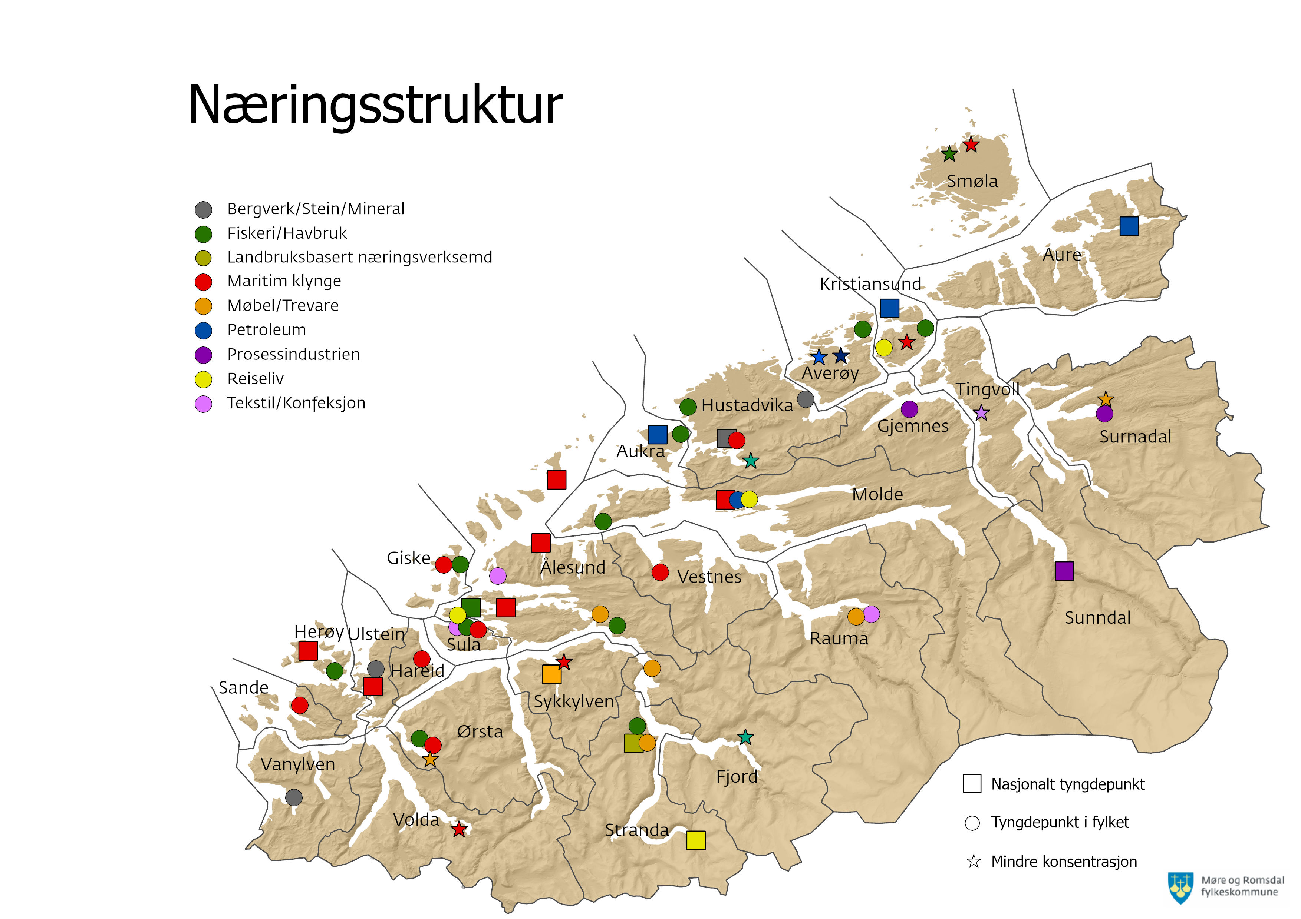
Næringsstruktur og sysselsetting
Fjord
Kjelde: SSB

Slide 30
Næringsstruktur og sysselsetting
Sekundærnæringar: Industri, bygg og anlegg og kraft og vassforsyning.
Sørvisnæringar:
Varehandel, hotell og restaurant, samferdsel og finans- og forretningsmessig tenesteytring.
Fjord
Kjelde: SSB

Slide 31
Næringsstruktur og sysselsetting
Sekundærnæringar: Industri, bygg og anlegg og kraft og vassforsyning.
Sørvisnæringar:
Varehandel, hotell og restaurant, samferdsel og finans- og forretningsmessig tenesteytring.
Fjord
Kjelde: SSB

Slide 32
Fjord
Kjelde: SSB

Slide 33
Andel sysselsette i statsforvaltninga, 2022
Fjord kommune

Slide 34
Vidaregåande utdanning
Kjelde: Møre og Romsdal fylkeskommune
Elevar busett i kommunen med ungdomsrett, per september 2022. Det kan vere elevar på skular i andre fylke som ikkje var registrert på dette tidspunktet. Utvalet er elevar i dei fylkeskommunale skulane – pbpbyk4 er ikkje inkludert i tala.
Fjord

Slide 35
Gjennomføring i vidaregåande etter heimkommune, 2015-kullet
Vidaregåande utdanning
Alle utdanningsprogram
Fjord kommune
Kjelde: SSB

Slide 36
Gjennomføring i vidaregåande skole etter heimkommune 2015-kullet
Vidaregåande utdanning
Fjord kommune
Kjelde: SSB

Slide 37
Tal personar utanfor arbeid, utdanning og arbeidsmarknadstiltak, 2022
Fjord kommune

Slide 38
Andel av befolkninga som er utanfor arbeid, utdanning og arbeidsmarkedstiltak, 2022
Fjord kommune

Slide 39
Utdanningsnivå
Fjord kommune
*Befolkninga er her rekna som dei som er 16 år og eldre, i.e. etter grunnskole.
Fagskole er inkludert i vidaregåande skole fram til 2016.
Kjelde: SSB

Slide 40
Utdanningsnivå
Fjord
*Befolkninga er her rekna som dei som er 16 år og eldre, i.e. etter grunnskole.
Fagskole er inkludert i vidaregåande skole fram til 2016.
Kjelde: SSB

Slide 41
Inntekt
Fjord
Det er ikkje tilgjengeleg historiske data om løn for samanslåtte kommunar.
Kjelde: SSB

Slide 44
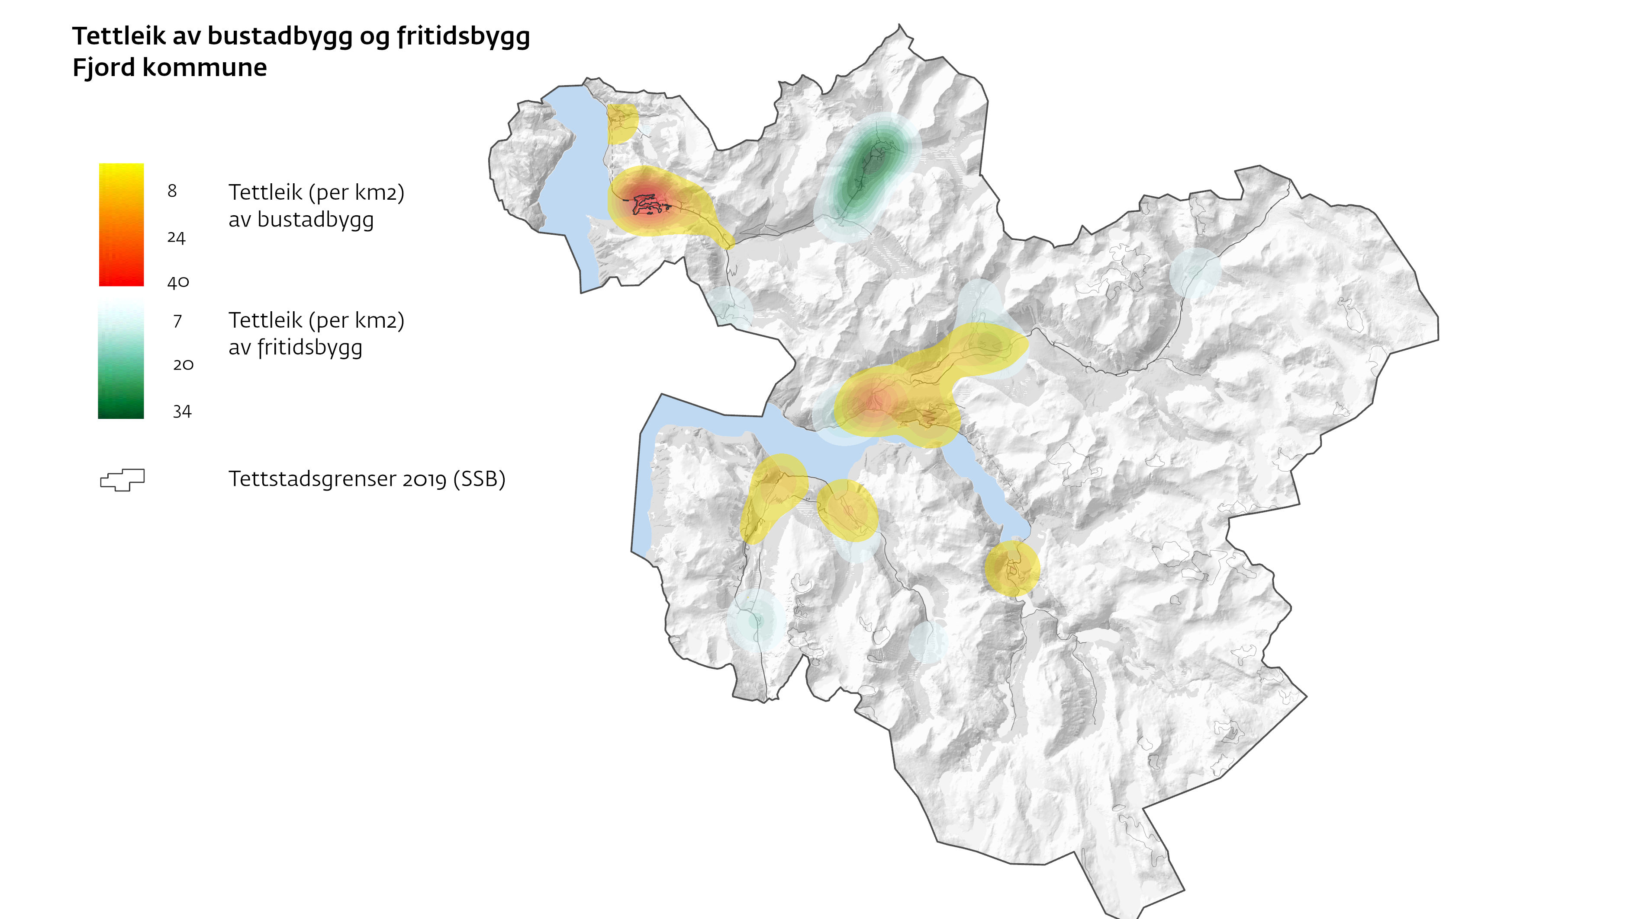
Bustadar og hushald
Fjord
Kjelde: SSB

Slide 45
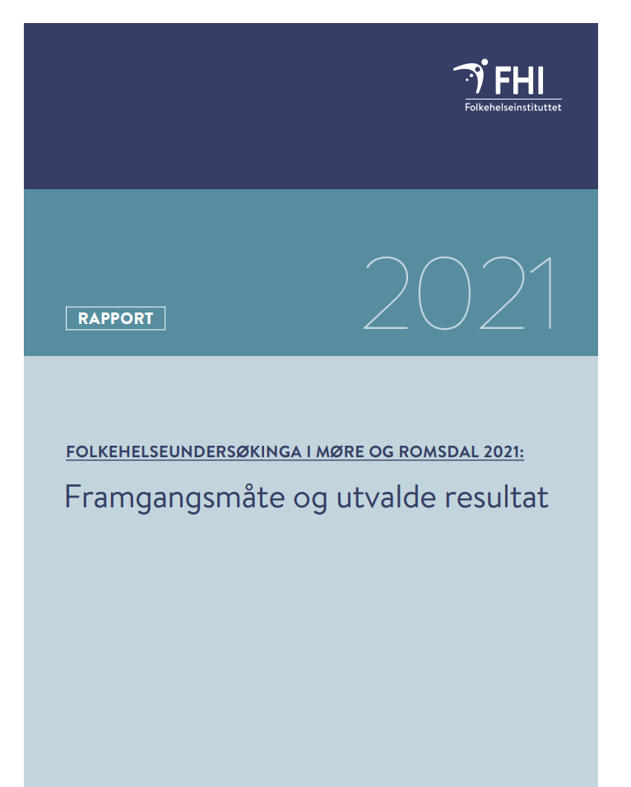
Folkehelse- undersøkinga
Her blir det presentert eit utval tema/spørsmål frå Folkehelseundersøkinga, som vart gjennomført og arbeidd med i Møre og Romsdal våren 2021.

Slide 46
Bustadar og hushald
Fjord
Kjelde: SSB

Slide 47
Bustadar og hushald
Fjord
Kjelde: SSB

Slide 48
Bustadar og hushald
Fjord
Kjelde: SSB

